Slide 1
Linux Programming - 6장. 리눅스의 프로세스 관리 -
컴퓨터공학전공 송석일
sisong@ut.ac.kr

Slide 2
강의 내용
프로세스란?
셸 프로세스와 사용자 프로세스
프로세스 확인과 강제 종료
전면(Foreground)와 후면 (Background) 프로세스

Slide 3
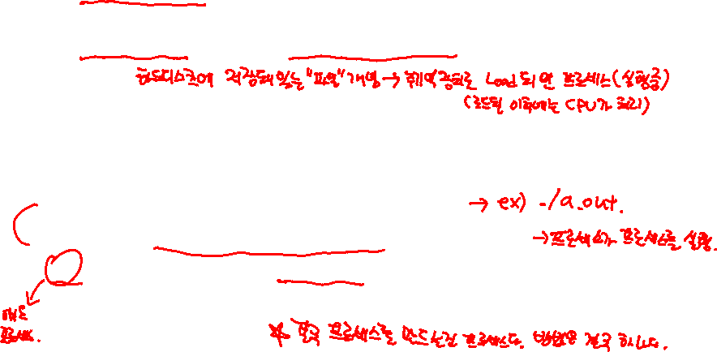
프로세스 개요
프로세스 (process) vs. 프로그램 (program)
프로세스
실행 중인 상태의 프로그램
동일한 프로그램으로 여러 개의 프로세스 생성 가능
각 프로세스를 프로그램의 인스턴스(instance)라고 함
프로그램
파일 형태로 저장되며 명령어 코드를 담고 있음
사용자가 프로세스를 생성하는 방법
셸 프롬프트 상에서 프로그램을 지정하여 실행
실행 중인 사용자 프로세스를 통해서 프로그램을 실행
셸 자체가 이미 실행 중인 프로세스 이므로, 두 방법은 동일
다른 점은 셸 프로세스는 로그인 과정에서 시스템에 의해 실행된다는 점

Slide 4

프로세스 개요
셸을 통해서 프로세스 생성 (프로그램 실행)
두 개 이상의 프로세스 동시에 생성
여러 개 명령어 라인을 ‘;’을 사용하여 한 줄에 입력
$ ls -l -rwxr-xr-x 1 kimyh graduate 13508 Nov 18 23:36 hello $ ./hello hello world! $
$ ls -l -rwxr-xr-x 1 kimyh graduate 13508 Nov 18 23:36 hello $ ./hello hello world! $ ls -l ; ./hello -rwxr-xr-x 1 kimyh graduate 13508 Nov 18 23:36 hello hello world! $

Slide 5
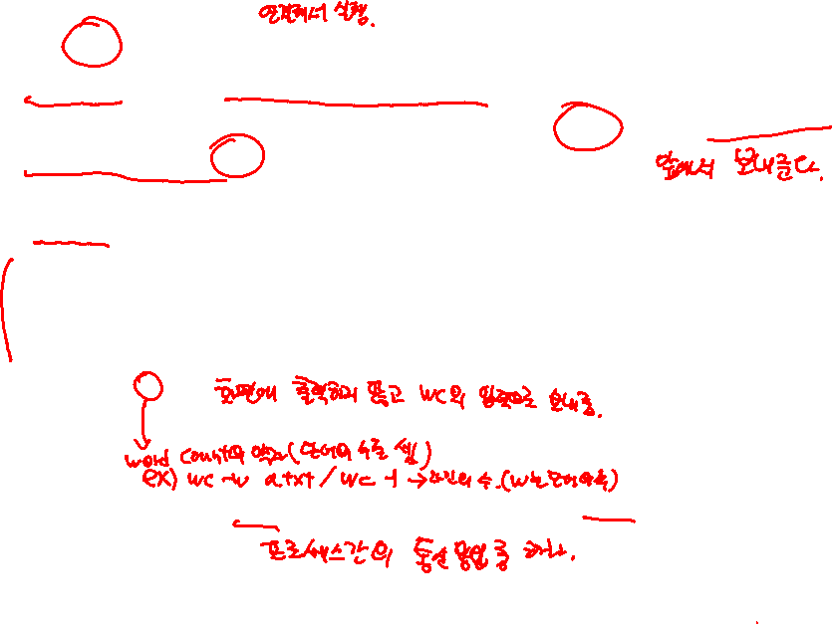
프로세스 개요
서로 협력하는 두 개 이상의 프로세스 생성
파이프(|)를 사용 서로 협력하는 두 개 이상의 프로세스 생성
명령어 라인 상에서 앞에 놓여진 프로세스의 표준 출력이 바로 다음에 있는 프로세스의 표준 입력으로 연결
※“ls /bin”이 표준 출력하는 내용이 “wc –w”의 표준 입력으로 연결
$ ls /bin arch csh gawk mail red tcsh ash cut gawk-3.1.0 mkdir rm touch … (생략했음) cp false login ps sync cpio fgrep ls pwd tar $ ls /bin | wc -w 85 $

Slide 6

셸 프로세스와 사용자 프로세스
셸 프로세스 (shell process)
시스템과 사용자의 사이에서 중간자 역할을 하는 프로세스
시스템에 로그인 했을 때 가장 먼저 보게 되는 프로세스
셸 프로세스의 소유주는 사용자
사용자 프로세스 (user process)
사용자가 셸 프롬프트 상에서 명령어를 입력하여 생성한 프로세스
사용자가 실행한 프로세스가 생성한 또 다른 프로세스
프로세스의 소유자는 이를 실행한 사용자
프로그램 파일의 소유주와 프로세스 소유주는 서로 다를 수 있음
예) “ls” 명령은 “ls”라는 이름의 프로그램으로 저장되어 있고 이 프로그램(파일 형태)의 소유주는 관리자

Slide 7
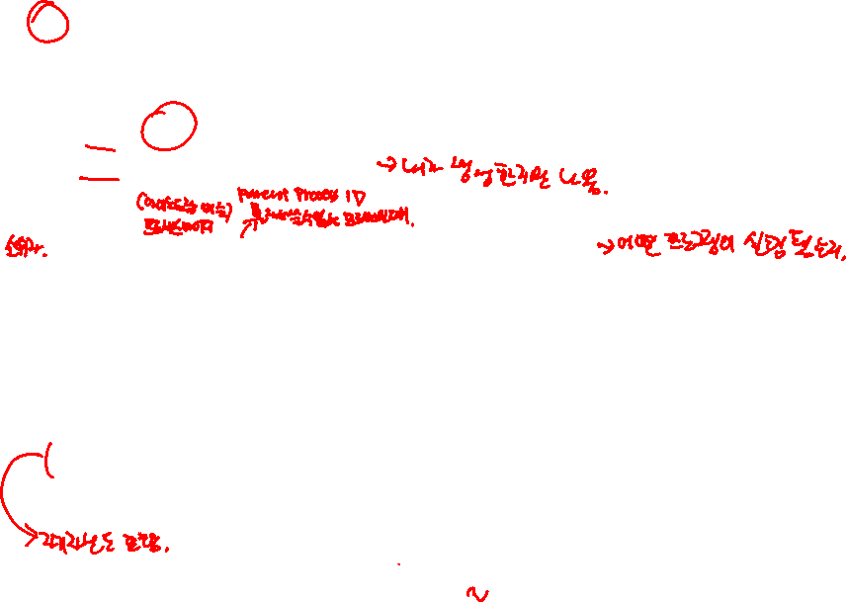
실행 중인 프로세스 목록 확인
“ps” 명령
실행 중인 프로세스의 목록 확인
ps
(-e) : 모든 프로세스를 출력
(-f) : 상태정보를 모두 보여줌
사용자가 소유주인 프로세스는 2개
“bash” : 셸 프로세스
“ps –f” : 현재의 프로세스 목록 보여주는 프로세스
“ps –f” 프로세스는 출력을 보여주는 시점에서는 존재했으나, 출력이 끝난 시점에는 종료됨
$ ps -f UID PID PPID C STIME TTY TIME CMD kimyh 2261 2260 0 Nov18 pts/2 00:00:00 -bash kimyh 6319 2261 0 00:40 pts/2 00:00:00 ps -f $

Slide 8

실행 중인 프로세스 목록 확인
UID (User ID) : 프로세스 소유주의 사용자 식별 번호
PID (Process ID) : 프로세스의 식별 번호
모든 프로세스는 고유한 정수값을 할당받음
2~32,768 사이의 정수값
1번은 init 프로세스
PPID (Parent Process ID) : 부모 프로세스의 식별 번호
모든 프로세스는 자신을 생성해준 부모 프로세스가 있음
예외 : init 프로세스
대부분의 사용자 프로세스는 셸 프로세스가 부모 프로세스가 됨
위의 예에서 “ps –f”의 PPID는 “bash”의 PID와 같음
$ ps -f UID PID PPID C STIME TTY TIME CMD kimyh 2261 2260 0 Nov18 pts/2 00:00:00 -bash kimyh 6319 2261 0 00:40 pts/2 00:00:00 ps -f $

Slide 9
init 프로세스
PID가 1인 프로세스
리눅스가 시작하면 최초에 실행하는 프로그램
운영체제 프로세스 관리자인 동시에 모든 프로세스의 조상 프로세스
다른 모든 프로세스는 init 프로세스에 의해서 시작됨
USER PID %CPU %MEM VSZ RSS TTY STAT START TIME COMMAND
root 1 0.0 0.0 2028 548 ? Ss Mar16 0:17 /sbin/init
root 2 0.0 0.0 0 0 ? S< Mar16 0:00 [kthreadd]
root 3 0.0 0.0 0 0 ? S< Mar16 0:00 [migration/0]
root 4 0.0 0.0 0 0 ? S< Mar16 0:00 [ksoftirqd/0]
root 5 0.0 0.0 0 0 ? S< Mar16 0:00 [watchdog/0]
root 6 0.0 0.0 0 0 ? S< Mar16 0:00 [migration/1]
root 7 0.0 0.0 0 0 ? S< Mar16 0:00 [ksoftirqd/1]

Slide 10






프로세스의 부모 및 조상 확인
모든 프로세스는 최초의 “init” 프로세스부터 시작됨
“ps” 명령과 “grep” 명령을 사용하여 init 프로세스까지 확인
[lpg010@sisong bin]$ ps -ef | grep 'lpg010' | grep 'bash'
lpg010 10920 10919 0 18:46 pts/0 00:00:00 -bash
lpg010 11218 10920 0 19:37 pts/0 00:00:00 grep bash
[lpg010@sisong bin]$ ps -ef | grep 10919 | head -1
lpg010 10919 10914 0 18:46 ? 00:00:00 sshd: lpg010@pts/0
[lpg010@sisong bin]$ ps -ef | grep 10914 | head -1
root 10914 1214 0 18:46 ? 00:00:00 sshd: lpg010 [priv]
[lpg010@sisong bin]$ ps -ef | grep 1214 | head -1
root 1214 1 0 Apr07 ? 00:00:03 /usr/sbin/sshd
[lpg010@sisong bin]$ ps -ef | grep 1 | head -1
root 1 0 0 Apr07 ? 00:00:02 /sbin/init
최초의 프로세스인 init는 부모 프로세스가 없다.

Slide 11
프로세스 확인과 강제 종료
프로세스 확인 : “ps” 명령을 사용
[lpg010@sisong ~]$ tty
/dev/pts/1
[lpg010@sisong ~]$ ps -f
UID PID PPID C STIME TTY TIME CMD
lpg010 11290 11289 0 19:43 pts/1 00:00:00 -bash
lpg010 11319 11290 0 19:43 pts/1 00:00:00 ps -f
[lpg010@sisong ~]$ ps -ef | grep lpg010
root 11254 1214 0 19:42 ? 00:00:00 sshd: lpg010 [priv]
lpg010 11259 11254 0 19:43 ? 00:00:00 sshd: lpg010@pts/0
lpg010 11260 11259 0 19:43 pts/0 00:00:00 -bash
root 11285 1214 0 19:43 ? 00:00:00 sshd: lpg010 [priv]
lpg010 11289 11285 0 19:43 ? 00:00:00 sshd: lpg010@pts/1
lpg010 11290 11289 0 19:43 pts/1 00:00:00 -bash
lpg010 11320 11290 0 19:44 pts/1 00:00:00 ps -ef
lpg010 11321 11290 0 19:44 pts/1 00:00:00 grep lpg010
[lpg010@sisong ~]$ kill 11259
[lpg010@sisong ~]$ ps -ef | grep lpg010
root 11285 1214 0 19:43 ? 00:00:00 sshd: lpg010 [priv]
lpg010 11289 11285 0 19:43 ? 00:00:00 sshd: lpg010@pts/1
lpg010 11290 11289 0 19:43 pts/1 00:00:00 -bash
lpg010 11322 11290 0 19:44 pts/1 00:00:00 ps -ef
lpg010 11323 11290 0 19:44 pts/1 00:00:00 grep lpg010
[lpg010@sisong ~]$

Slide 12


전면(Foreground)과 후면(Background)
실행 중인 프로세스는 각각 전면 프로세스와 후면 프로세스로 나눌 수 있음
전면이냐 후면이냐 하는 구분은 언제든지 바뀔 수 있음
전면 프로세스
사용자의 표준 입력을 받을 수 있는 프로세스
하나의 연결 상태에서 한 개의 프로세스만 전면 프로세스가 될 수 있음
표준 출력은 모든 프로세스가 가능
후면 프로세스
실행 중이지만 사용자의 표준 입력을 받을 수 없는 프로세스
하나의 연결 상태에서 전면 프로세스를 제외한 나머지 사용자 프로세스들이 모두 포함됨

Slide 13




전면과 후면 프로세스 전환 예제 (1)
관련 명령어 : ps, jobs, bg, fg
명령어 라인의 마지막에 &를 입력하면 해당 명령은 실행되면서 후면으로 돌려진다.
jobs 명령은 후면에서 실행 중인 작업의 목록을 보여준다.
[lpg010@sisong ~]$ cat > 111 &
[1] 11424
[lpg010@sisong ~]$ cat > 222 &
[2] 11425
[1]+ Stopped cat > 111
[lpg010@sisong ~]$ cat > 333 &
[3] 11426
[2]+ Stopped cat > 222
[lpg010@sisong ~]$
[lpg010@sisong ~]$ jobs
[1] Stopped cat > 111
[2]- Stopped cat > 222
[3]+ Stopped cat > 333
[lpg010@sisong ~]$ kill %2
[2] 종료됨 cat > 222
[lpg010@sisong ~]$ jobs
[1]- Stopped cat > 111
[3]+ Stopped cat > 333
[lpg010@sisong ~]$

Slide 14
전면과 후면 프로세스 전환 예제 (2)
전면 프로세스는 Ctrl+Z를 입력하여 후면으로 돌릴 수 있다.
fg 명령어를 사용하여 후면의 작업을 전면으로 돌릴 수 있다.
$ cat > 111
Ctrl+Z
[1]+ Stopped cat >111
$ jobs
[1]+ Stopped cat >111
$ cat > 222
Ctrl+Z
[2]+ Stopped cat >222
$ jobs
[1]- Stopped cat >111
[2]+ Stopped cat >222
$
$ fg
cat >222
[2]+ Stopped cat >222
$ fg 1
cat >111
[1]+ Stopped cat >111
$ jobs
[1]+ Stopped cat >111
[2]- Stopped cat >222
$ fg
cat >111
$

